Slide 1


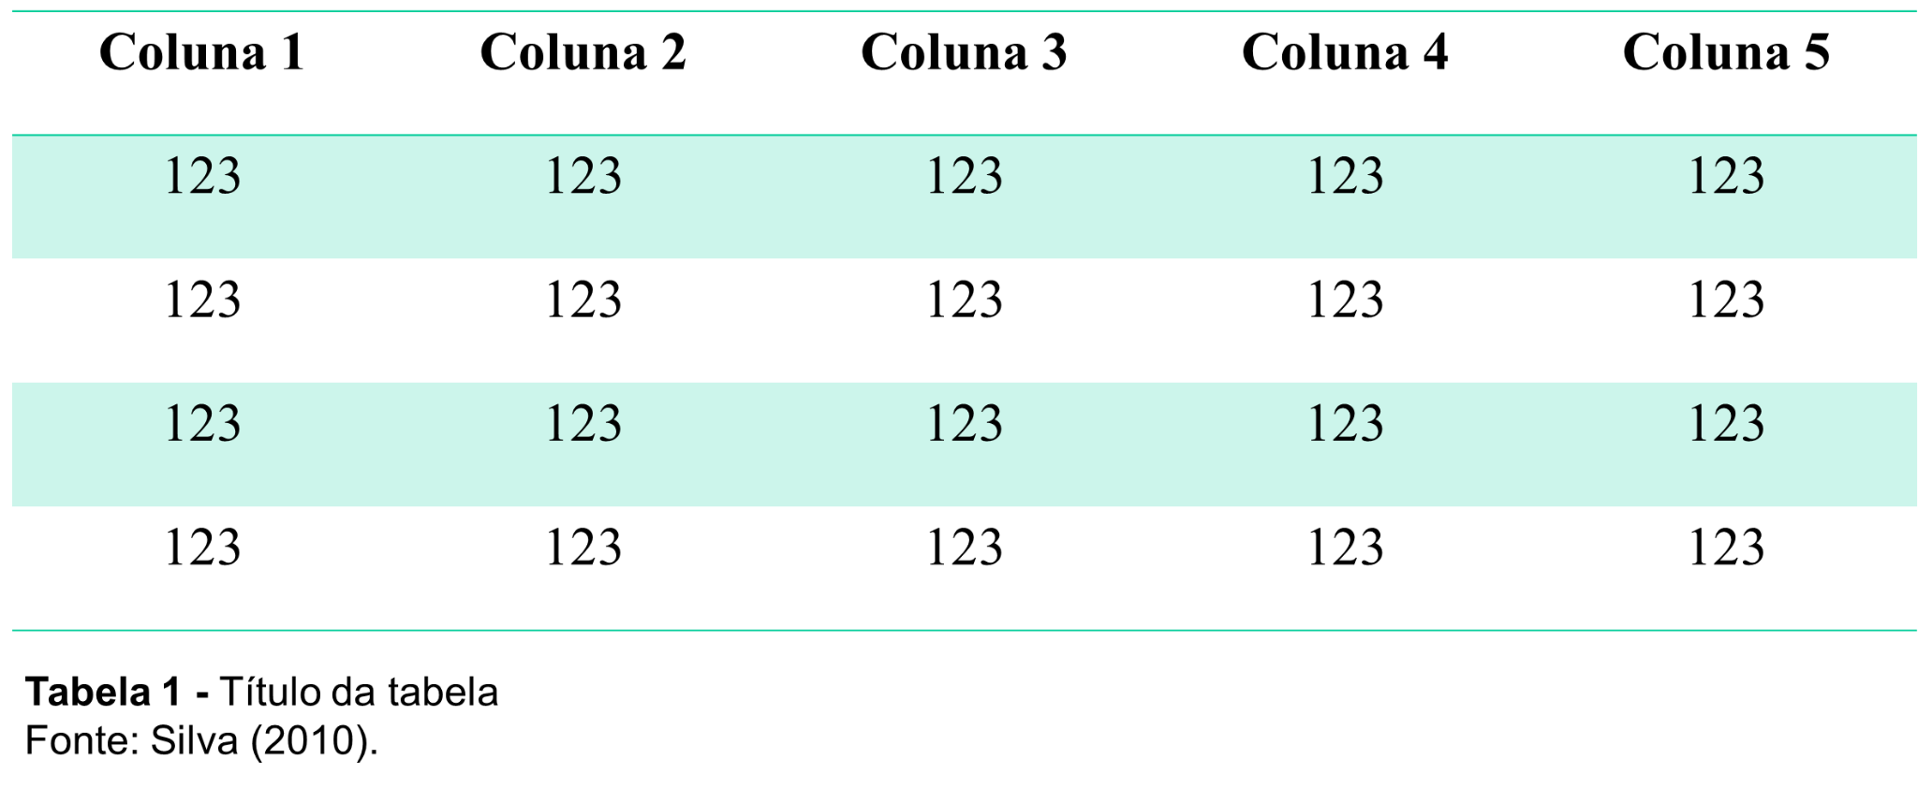
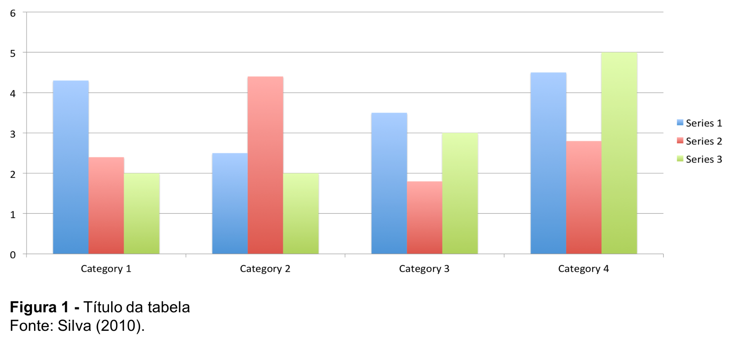



III Ciclo de Defesas de TCC
Centro Universitário de Adamantina
TÍTULO DO TRABALHO (tudo em letras maiúsculas) em fonte Arial, negrito, centralizado, tamanho 65 pt, podendo ser reduzido para até 60 pt, caso a quantidade de texto ultrapasse o espaço delimitado
Nome dos autores na mesma ordem em que aparecem no trabalho separados por ponto e vírgula (;) e por último o nome do orientador. todos seguidos de número sobrescrito sequenciais para associar com diferentes filiações dos autores. Texto em arial, tamanho 31 pt e alinhado à esquerda.
¹Nome da instituição de ensino, Departamento Texto em arial, tamanho 31 pt e alinhado à esquerda.
e-mail de um dos autores apresentadores do pôster
Introdução
Resultados e Discussão
Texto em arial, tamanho mínimo de 24 pt e máximo de 31 pt, alinhamento justificado, espaçamento simples.
Caro autor,
Pedimos que utilize esse pôster como modelo, incluindo apenas seu texto, figuras e tabelas, mantendo toda a estrutura gráfica do pôster.
Se necessário, modifique o tamanho das caixas de fundo (retângulos cinzas), mas mantenha sempre as informações de introdução, objetivo material e material e métodos, resultados e discussão, conclusão e referências.
Respeite as margens indicadas no template, evitando cortes de texto.
Importante
Leia todas as regras do Ciclo de Defesas em https://fai.com.br/ciclodedefesas
Texto em arial, tamanho mínimo de 24 pt e máximo de 31 pt, alinhamento justificado, espaçamento simples.
De preferência para figuras e tabelas ao invés de texto para apresentar seus resultados. Isso torna seu pôster mais dinâmico e interessante para apresentação.
Objetivos
Texto em arial, tamanho mínimo de 24 pt e máximo de 31 pt, alinhamento justificado, espaçamento simples.
Material e Métodos
Texto em arial, tamanho mínimo de 24 pt e máximo de 31 pt, alinhamento justificado, espaçamento simples.
Conclusão
Texto em arial, tamanho mínimo de 24 pt e máximo de 31 pt, alinhamento justificado, espaçamento simples.
Referências
Texto em arial, tamanho mínimo de 24 pt e máximo de 31 pt, alinhamento justificado, espaçamento simples.
Incluir apenas as referências utilizadas no pôster.

